Slide 1
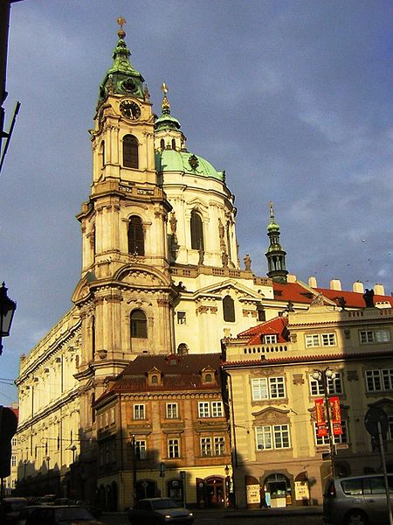
Бароко
в місті Прага
Батько і син Дінценгофери,
церква Св.Микулаша

Slide 2
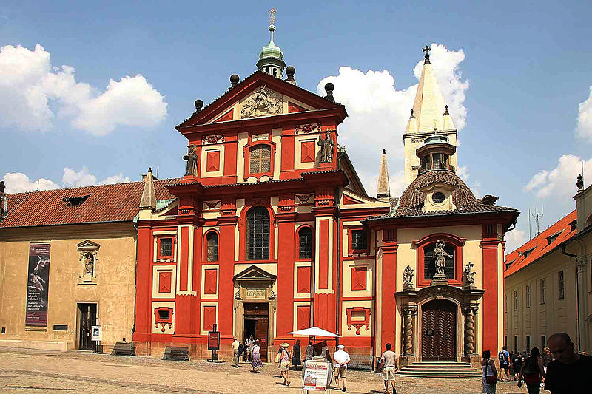
арх. Франческо Каратті, бароковий фасад базиліки Св. Георгія, Прага.

Slide 3
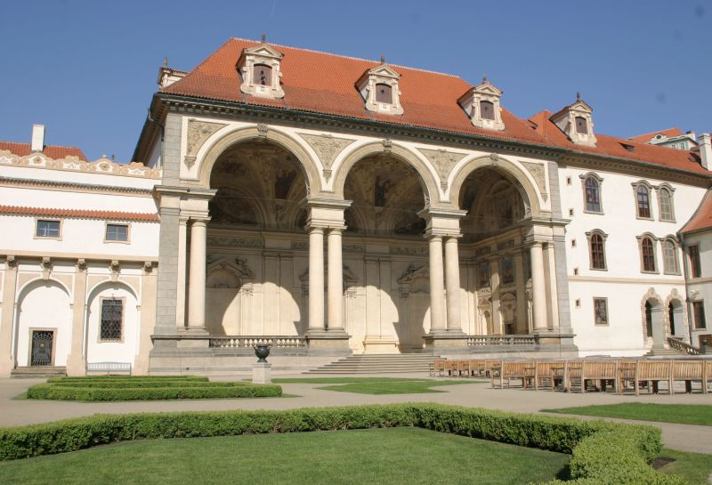
Валдштейнський палац, садовий фасад

Slide 4
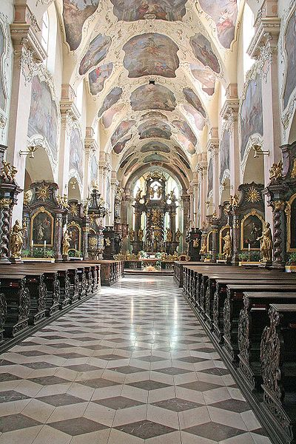
Костел Страговського
монастиря

Slide 5
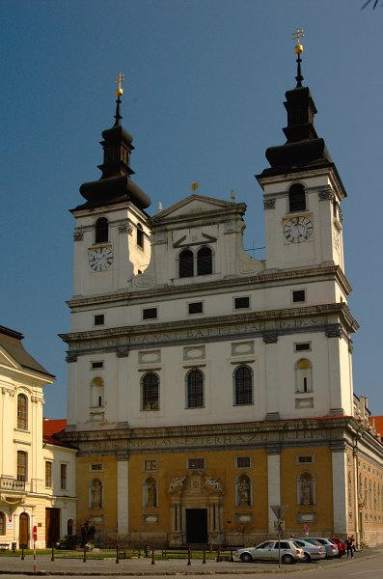
Бароко
в Австрії
Ранньобароковий костел св.
Іоанна Хрестителя в м.Трнава,
Словаччина

Slide 6
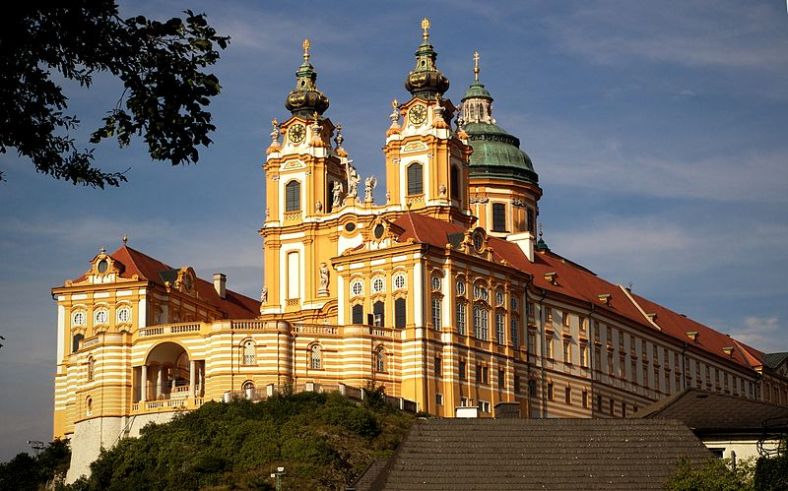
Монастир в Мельку

Slide 7
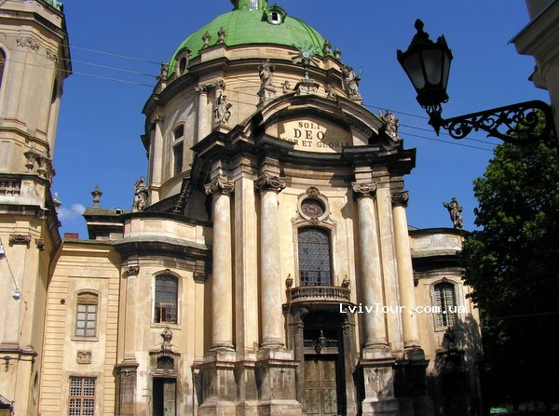
Домініканський собор у Львові

Slide 8
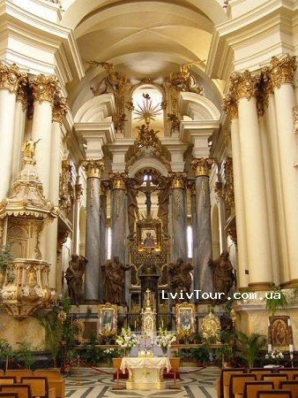
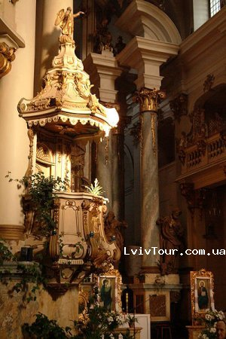

Slide 9
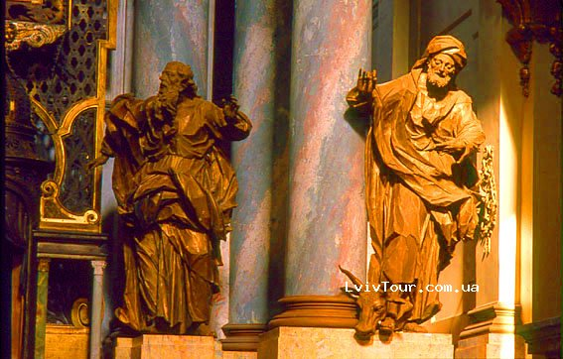

Slide 10
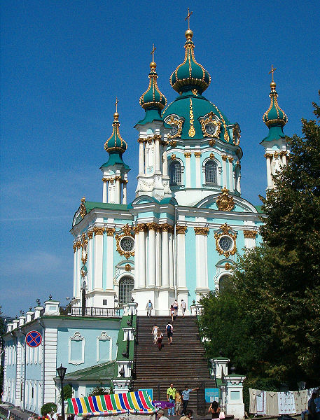
Андріївська
церква. Київ

Slide 11
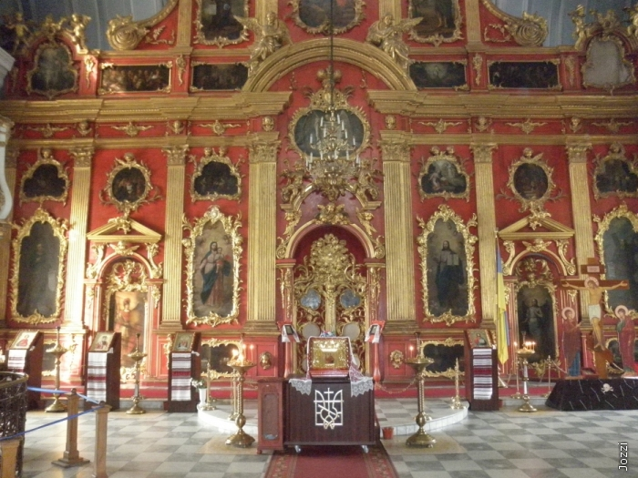

Slide 12
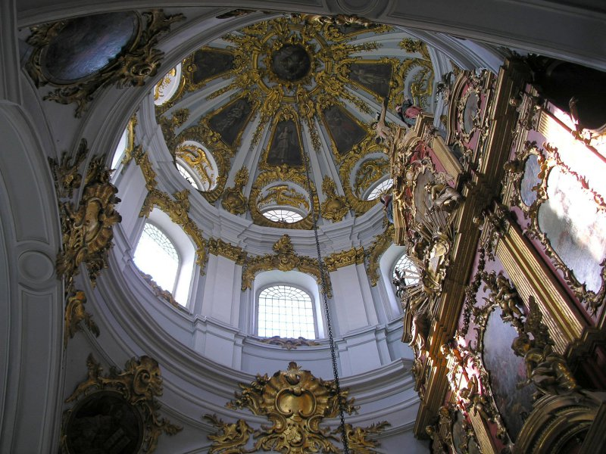

Slide 13
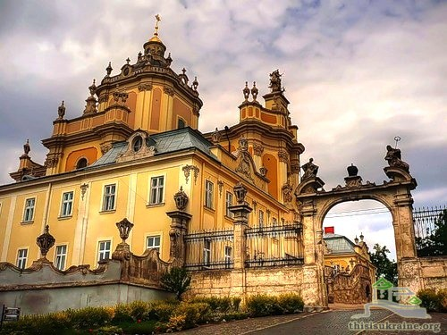
Собор Святого Юра. Львів

Slide 14
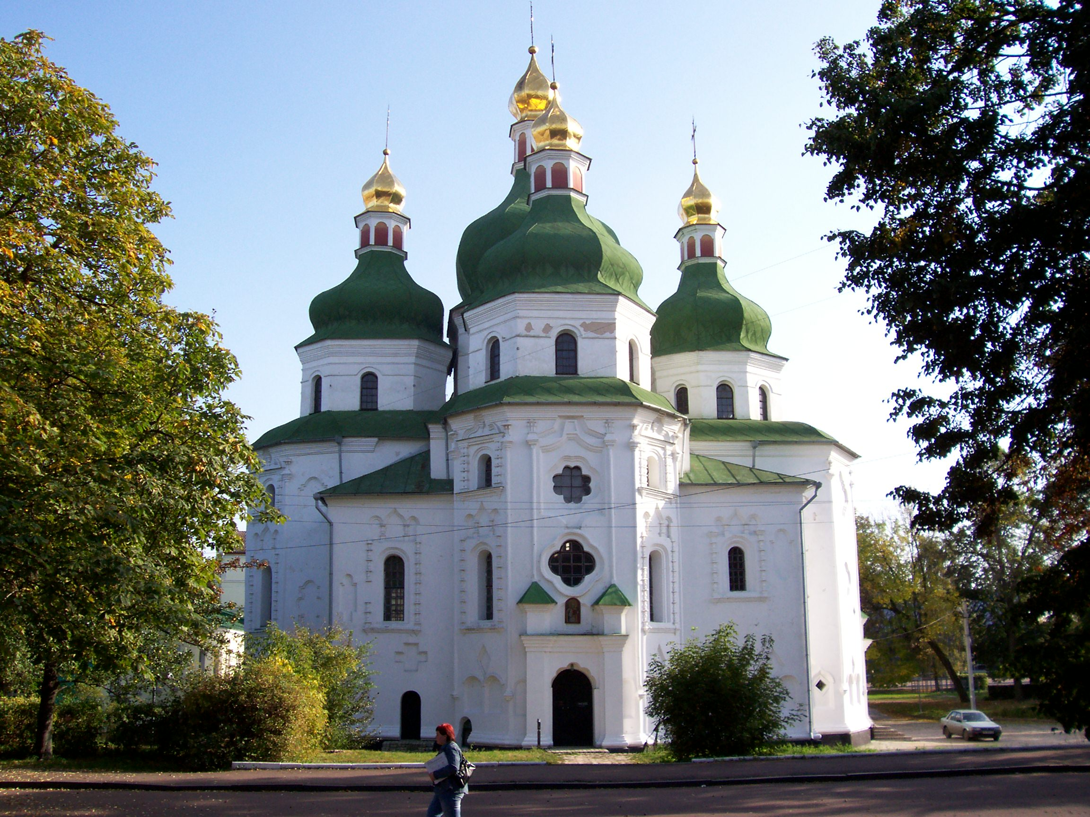
Собор Святого Миколая Чудотворця

Slide 15
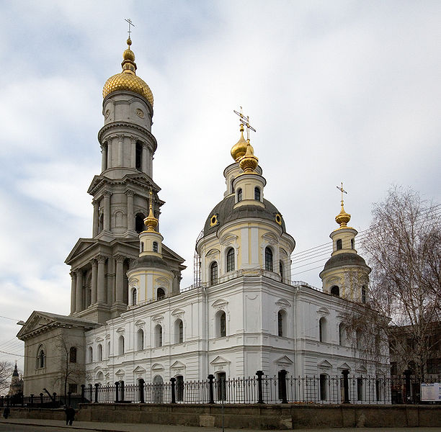
Успенський кафедральний собор,Харків

Slide 16
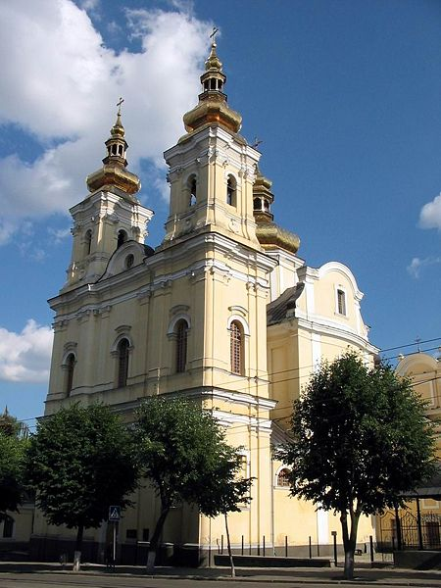
Вінниця. Домініканський
Костел (нині — Свято-
Преображенський
собор). 18 ст.

Slide 17
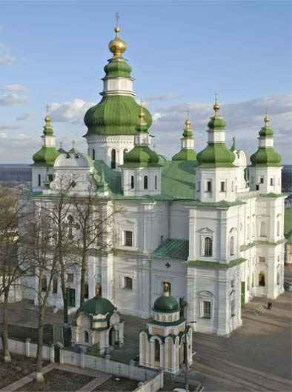
Троїцький собор.
Чернігівська обл.

Slide 18
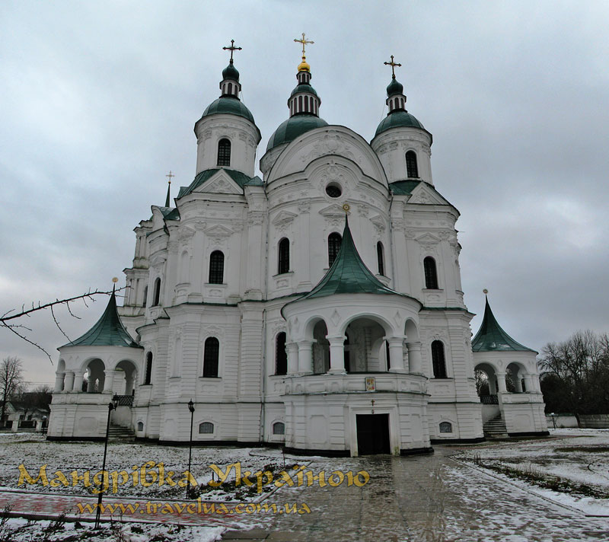
Собор Різдва Богородиці у Козельці

Slide 19
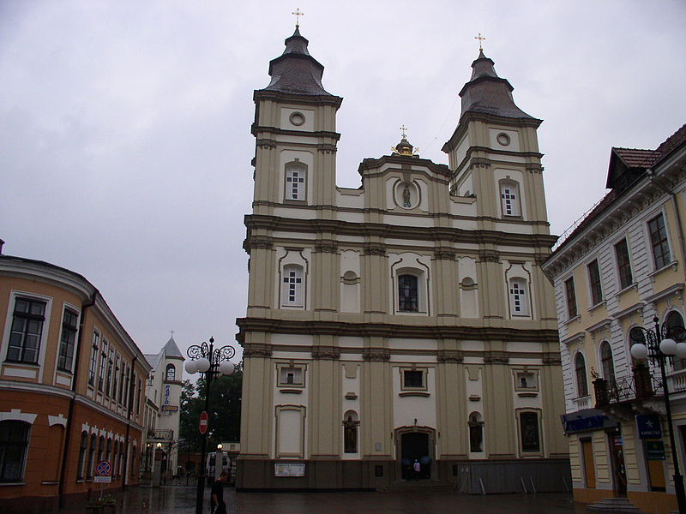
Івано-Франківськ,Кафедральний собор св. Воскресіння (Катедра)

Slide 20
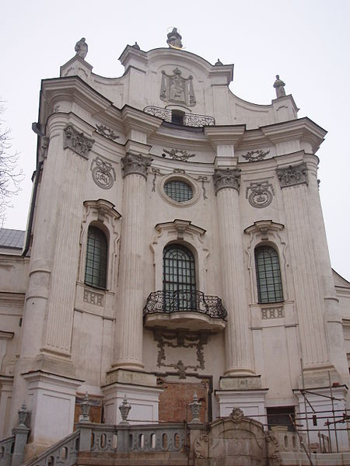
Фасад костелу Діви Марії
монастиря Кармелітів
Босих . Бердичів

Slide 21
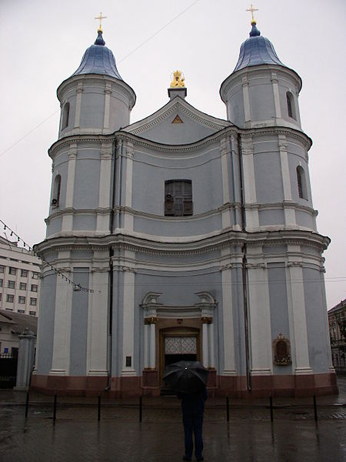
Вірменська церква
(Івано-Франківськ)

Slide 22
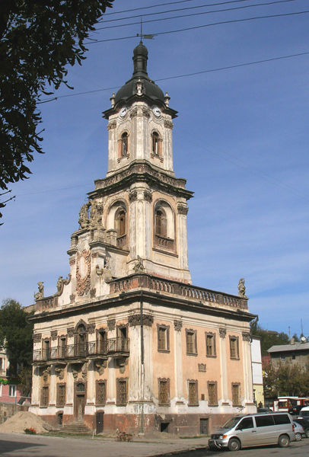
Ратуша в місті Бучач, 18 ст.

Slide 23
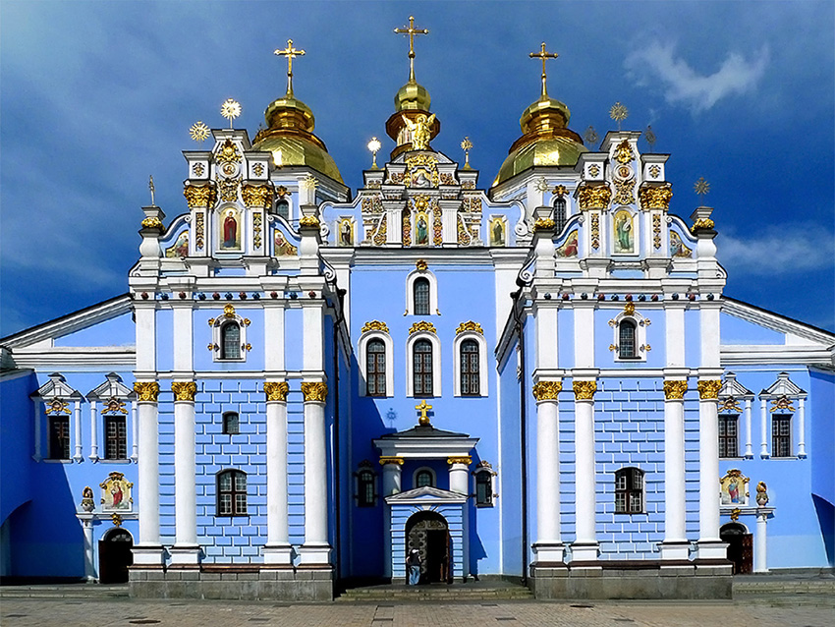
Михайлівський золотоверхий собор. Київ

